Slide 1


Slide 2


CONJUNTO DE METAIS
MEUC/JOINVILLE
PRELÚDIO

Slide 3


Slide 4

PARÓQUIA MARTINHO LUTERO
♥♥♥ COM ALEGRIA FESTEJA SEUS 10 ANOS ♥♥♥
JUBILEU DE OURO DE BATISMO & CONFIRMAÇÃO (1969-2019)

Slide 5

RETROSPECTIVA

Slide 6
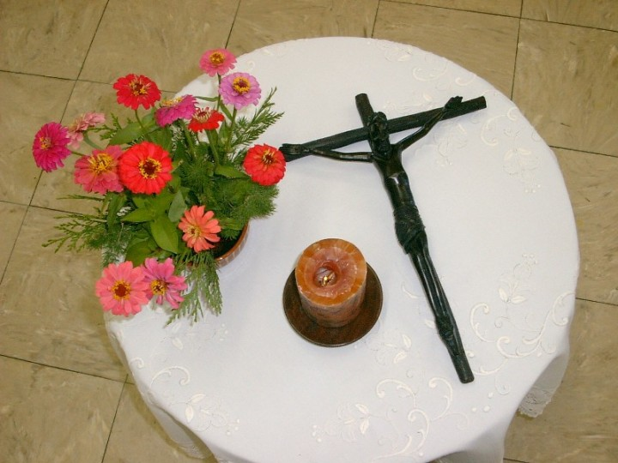

Slide 7
CONJUNTO DE METAIS
MEUC/JOINVILLE
HPD 325

Slide 8
AQUI VOCÊ TEM LUGAR,
AQUI VOCÊ TEM PERDÃO.
NA CASA DE DEUS É ASSIM.
AQUI DEUS TRAZ SALVAÇÃO.
AQUI VOCÊ VAI CANTAR,
TAMBÉM VAI PODER SORRIR.
NA CASA DE DEUS É ASSIM.
AQUI VOCÊ VAI SERVIR.

Slide 9
AQUI VOCÊ VÊ O AMOR.
DE DEUS VOCÊ VÊ A LUZ.
NA CASA DE DEUS É ASSIM.
AQUI VOCÊ VÊ JESUS.
AQUI DEUS VAI PERDOAR,
TAMBÉM VAI JUSTIFICAR.
NA CASA DE DEUS É ASSIM.
AQUI DEUS O VAI CHAMAR.

Slide 10
AQUI VAI PODER SERVIR.
TAMBÉM VAI PODER AMAR.
NA CASA DE DEUS É ASSIM.
AQUI VOCÊ TEM LUGAR.
O SONHO QUE VEM DA CRUZ,
VOCÊ VAI PODER SONHAR.
NO SONHO DE DEUS TEM JESUS.
AQUI VOCÊ TEM LUGAR.

Slide 11
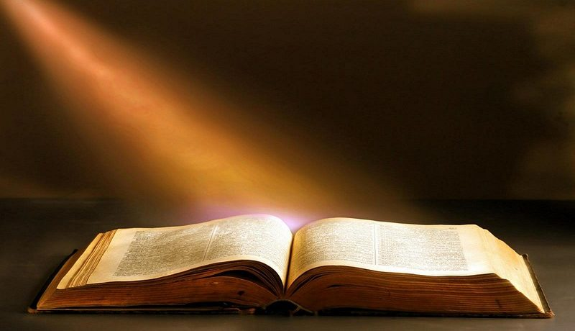
1ª LEITURA BÍBLICA
SALMO 46 / CASTELO FORTE

Slide 12
TODOS: DEUS É O NOSSO REFÚGIO E A NOSSA FORÇA.
É SOCORRO QUE NÃO FALTA EM TEMPOS DE AFLIÇÃO.
HOMENS: POR ISSO, NÃO TEREMOS MEDO,
AINDA QUE A TERRA SEJA ABALADA E AS MONTANHAS CAIAM NAS PROFUNDEZAS DO OCEANO.
MULHERES: NÃO TEREMOS MEDO, AINDA QUE
OS MARES SE AGITEM E RUJAM E
OS MONTES TREMAM VIOLENTAMENTE.

Slide 13
TODOS: HÁ UM RIO QUE ALEGRA A CIDADE DE DEUS,
A QUAL JAMAIS SERÁ DESTRUÍDA. DEUS A AJUDARÁ.
HOMENS: AS NAÇÕES FICAM APAVORADAS.
OS REINOS SÃO ABALADOS. PORÉM,
O TODO-PODEROSO É O NOSSO REFÚGIO.
MULHERES: VENHAM E VEJAM O QUE
O SENHOR TEM FEITO! VEJAM QUE MARAVILHAS
ELE TEM FEITO NA TERRA!

Slide 14
EU SOU O REI DAS NAÇÕES.
SOU REI DO MUNDO INTEIRO.
O SENHOR ESTÁ AO NOSSO LADO.
O DEUS DOS NOSSOS ANTEPASSADOS
É O NOSSO REFÚGIO.

Slide 15

QUE TODO O MEU SER TE LOUVE, Ó SENHOR!

Slide 16
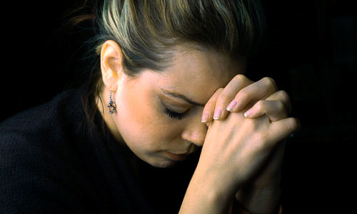
CONFISSÃO DE PECADOS

Slide 17
DEUS É O NOSSO
REFÚGIO,
GERAÇÃO APÓS
GERAÇÃO!

Slide 18
CONJUNTO DE METAIS
MEUC/JOINVILLE
HPD 328

Slide 19
UM SÓ REBANHO, UM SÓ PASTOR...
UMA SÓ FÉ EM UM SÓ SALVADOR.
EM TEU AMOR UNIDOS AQUI,
/: NUM MESMO ESPÍRITO VAMOS A TI. :/
UM SÓ REBANHO, UM SÓ PASTOR...
FRUTO, Ó SENHOR, DESSE TEU GRANDE AMOR.
SÓ NOS GLORIAMOS NA TUA CRUZ.
/: SÊ TU LOUVADO, BENDITO JESUS! :/

Slide 20
UM SÓ REBANHO, UM SÓ PASTOR...
Ó CRISTO! ÉS DIGNO DO NOSSO LOUVOR.
TU ÉS O IMÃ QUE NOS ATRAI.
/: E, SÓ POR TI ADORAMOS O PAI. :/
UM SÓ REBANHO, UM SÓ PASTOR...
NÓS ESPERAMOS POR TI, Ó SENHOR.
É FACE A FACE E VAMOS VER...
/: QUEM NOS AMOU E POR NÓS QUIS MORRER. :/

Slide 21

LEITURAS BÍBLICAS

Slide 22
Sou uma pessoa livre.
Não sou escravo de ninguém.
Mas, eu me fiz escravo de todos
a fim de ganhar para Cristo o maior número possível de pessoas.
- 1ª Coríntios 9.19 -

Slide 23
Não fiquem devendo nada a ninguém.
A única dívida que vocês devem ter
é a de amar uns aos outros.
Quem ama os outros está
obedecendo à lei.
- Romanos 13.8 -

Slide 24
CONJUNTO DE METAIS
MEUC/JOINVILLE
HPD 423

Slide 25
AO ORARMOS, SENHOR,
VEM ENCHER-NOS COM TEU AMOR,
PARA UM MUNDO AGITADO ESQUECER,
CADA DIA TUA VIDA VIVER.
NOSSA VIDA VEM POIS TRANSFORMAR.
REFRIGÉRIO P'RA ALMA NOS DAR.
E AGORA, COM OUTROS IRMÃOS,
NOS UNIMOS AQUI EM ORAÇÃO.

Slide 26
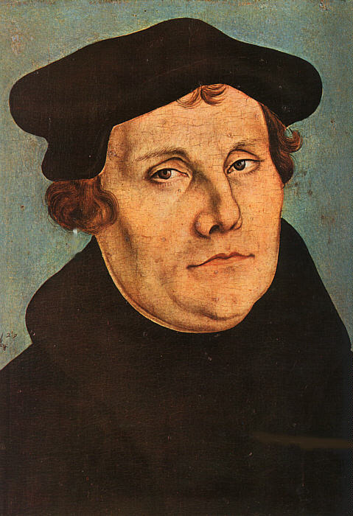

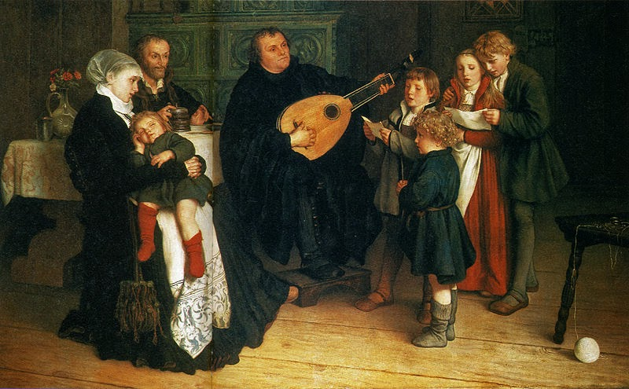
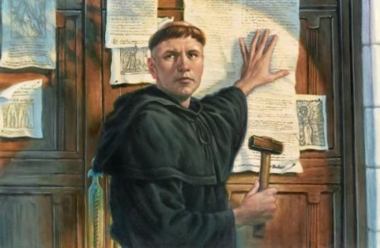
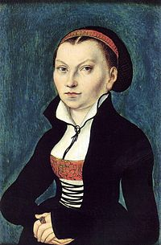
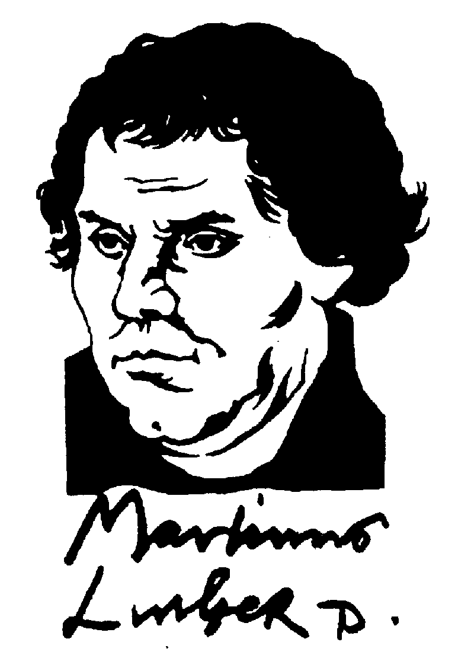
10 NOVEMBRO 1483
29 JANEIRO 1499
REFLEXÃO COM CANDIDATO
WILLIAN KAIZER DE OLIVEIRA

Slide 27
CONJUNTO DE METAIS
MEUC/JOINVILLE
APRESENTAÇÃO

Slide 28

Batismo & Confirmação

Slide 29
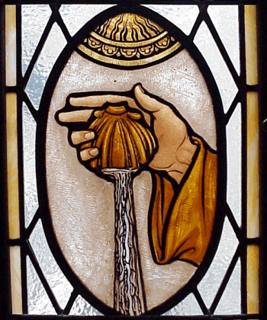
27/02, MÁRIO NAGEL (†)
09/03, LOURIVAL SCHMIDT
16/03, CORNÉLIO RÖDER (†)
23/03, LAURO PISKE
13/07, ELIANE STREY
03/08, IVO RICARDO BEILKE
17/08, VILMAR UMLAUF
17/08, ARINO LOEFLER
17/08, ROMALDO HOLZ
12/10, REGINA KÜSTER
26/10, ROSELI URBAN
22/12, JAMES ALVES
24/12, SILVANA MARIA DA SILVA
BATISMOS/1969

Slide 30
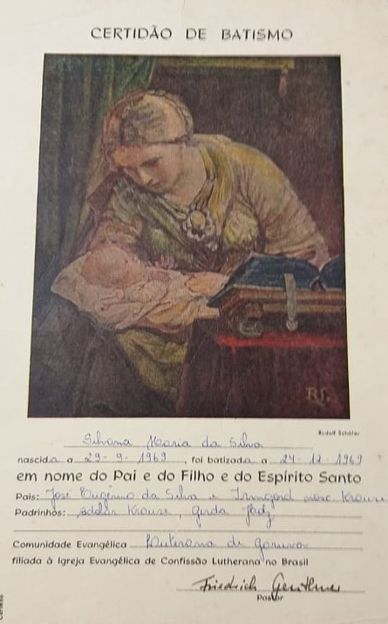
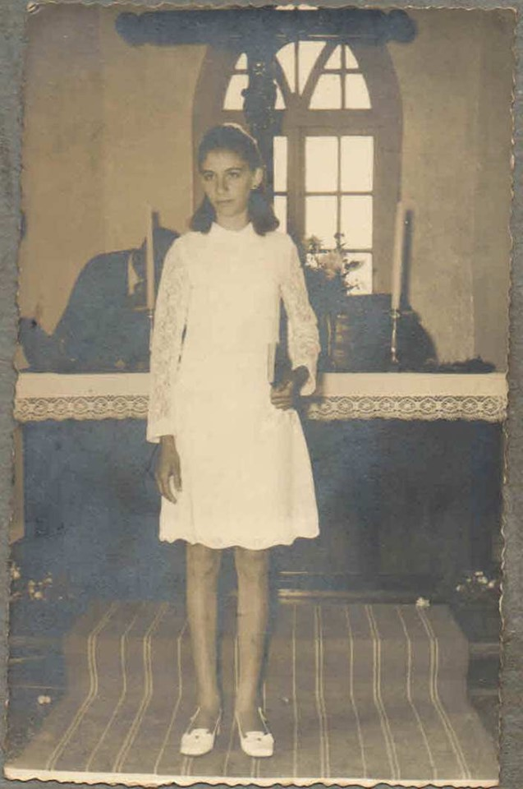

Slide 31

13 DE ABRIL DE 1969
LAURO PISKE
ADEMAR STREY
JOÃO PAULO BENKENDORF
WALFRIDO WERLING (†)
VILSON CLÁUDIO BENKENDORF
MARLY SCHNEIDER
ILZA PABST
MARGARETH LANGEBARTELS
KARIN METZNER
WALTRAUD PABST
CONFIRMAÇÕES

Slide 32

AMADO DEUS!
ENSINA-NOS A CONTAR
OS NOSSOS DIAS,
A FIM DE QUE
ALCANCEMOS
UM CORAÇÃO SÁBIO.
- SALMO 90.12 -

Slide 33
CONJUNTO DE METAIS
MEUC/JOINVILLE
VEM
DESFRUTAR!

Slide 34
VEM DESFRUTAR DO AMOR DE DEUS,
VOCÊ E SUA CASA.
DEIXE JESUS - QUE É O REI – ENTRAR
EM SEU CORAÇÃO
VIDA MELHOR ELE QUER TE DAR...
RESTAURAR SEU LAR.
PAZ E HARMONIA, ELE QUER TRAZER...
PRA VOCÊ!

Slide 35
DEUS ALCANÇOU E MODIFICOU...
TODA A MINHA CASA.
AINDA QUE VENHA A TEMPESTADE...
NÃO NOS ABALARÁ.
VIDA MELHOR ELE QUER TE DAR...
RESTAURAR SEU LAR.
/: PAZ E HARMONIA ELE QUER TRAZER, PRA VOCÊ. :/
JESUS QUER TRAZER PAZ PRA VOCÊ!!!

Slide 36

SINGELA
HOMENAGEM!

Slide 37

PARABÉNS PRA VOCÊS,
NESTA DATA QUERIDA,
MUITAS FELICIDADES,
MUITOS ANOS DE VIDA.
COM DEUS AO SEU LADO,
NESTE NOVO PORVIR,
QUE A VIDA LHE SEJA
UM ETERNO SORRIR.

Slide 38
CÍRCULO DE ORAÇÃO, AMANHÃ ÀS 20h,
DOUGLAS & SOLANGE.
PRESBITÉRIO NA TERÇA ÀS 20h.
CONFRATERNIZAÇÃO DOS TRABALHOS
MANUAIS NA QUINTA ÀS 14h.
PASSEIO DA JUMIRIM NA SEXTA.
PASSEIO DAS OASES NO SÁBADO.
OASE NA MEUC, SÁBADO ÀS 14h30.
NO PRÓXIMO FINAL DE SEMANA...
CULTO NA DIVISA, SÁBADO ÀS 20h e
CULTO EM ITAPOÁ & GUARATUBA,
NO DOMINGO ÀS 9h.
AVISOS

Slide 39


Slide 40

BIBLIOTECA
RÁDIO TERRA NOVA
PATROCÍNIO
CALENDÁRIO/JORNAL
DEVOCIONÁRIOS

Slide 41

OFERTA DE GRATIDÃO

Slide 42
CONJUNTO DE METAIS
MEUC/JOINVILLE
HPD 423

Slide 43
QUEM QUER CANTAR DO AMOR NÃO PODERÁ CALAR DA CRUZ.
QUERO POR GRATIDÃO, DOBRAR-ME DIANTE DE JESUS.
POIS PERTENCER À CRUZ É SOBRE SI TOMÁ-LA.
E NÃO SE ENVERGONHAR DE AQUI TESTEMUNHÁ-LA.
QUEM QUER CANTAR DO AMOR, NÃO PODERÁ CALAR DA CRUZ.
JESUS MORREU POR MIM E AGORA EU LHE PERTENÇO, SIM.
E MESMO QUE O MUNDO POR ISSO ME DESPREZE,
EU FALO DE JESUS E QUE SEU FARDO É LEVE.

Slide 44
QUEM QUER FALAR DO AMOR,
NÃO PODERÁ CALAR DA CRUZ.
SEGUINDO OS PASSOS SEUS,
EU TESTEMUNHO O AMOR DE DEUS.
QUE O MEU FALAR E A VIDA EM HARMONIA ESTEJAM,
QUE TODOS O AMOR NA MINHA VIDA VEJAM.

Slide 45
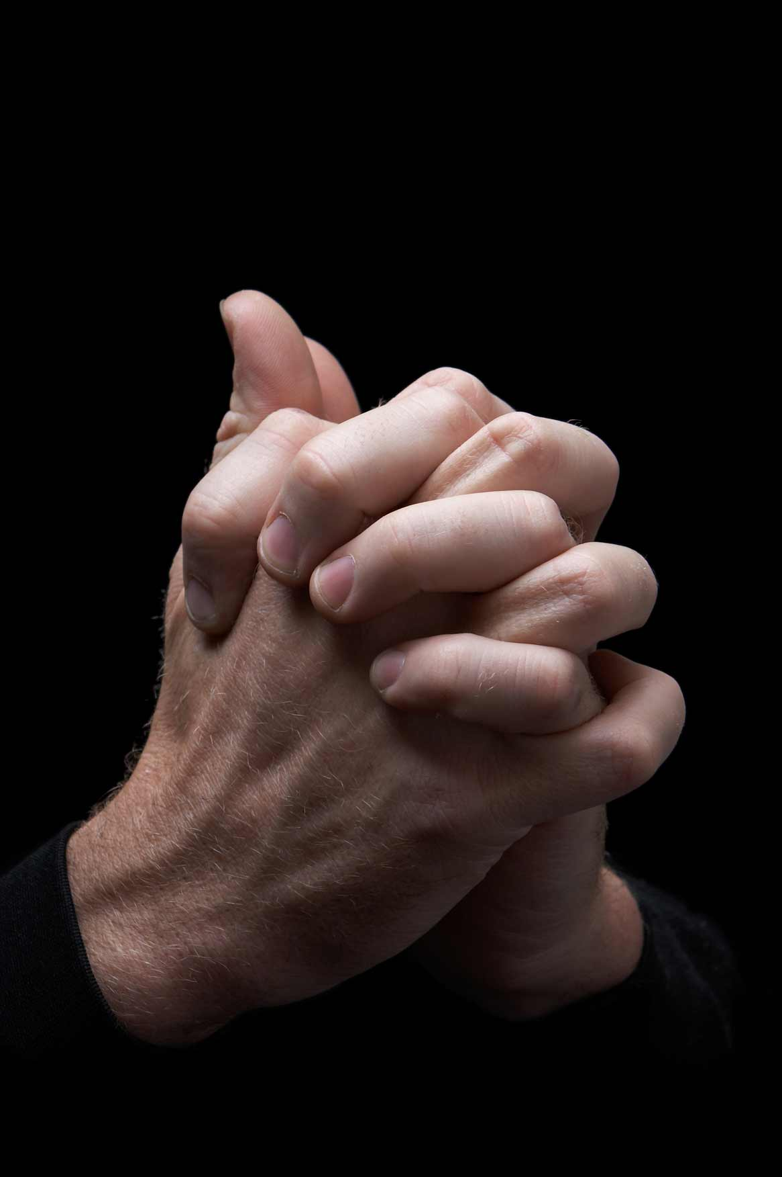
ORAÇÃO FINAL
INTERCESSÃO
PAI NOSSO
BÊNÇÃO

Slide 46


Slide 47




ATO DE INAUGURAÇÃO
DA NOVA SECRETARIA
OFERTA OASE
TRABALHOS MANUAIS

Slide 48
CONJUNTO DE METAIS
MEUC/JOINVILLE
POSLÚDIO

Slide 49


Slide 50


Slide 51
CREIO EM DEUS PAI, TODO-PODEROSO, CRIADOR DO CÉU E DA TERRA. E, EM JESUS CRISTO, SEU FILHO UNIGÊNITO,
NOSSO SENHOR, O QUAL FOI CONCEBIDO PELO ESPÍRITO SANTO,
NASCEU DA VIRGEM MARIA, PADECEU SOB O PODER DE PÔNCIO PILATOS, FOI CRUCIFICADO, MORTO E SEPULTADO, DESCEU
AO MUNDO DOS MORTOS, RESSUSCITOU NO TERCEIRO DIA,
SUBIU AO CÉU. E, ESTÁ SENTADO À DIREITA DE DEUS PAI, TODO-PODEROSO, DE ONDE VIRÁ PARA JULGAR OS VIVOS E OS MORTOS.
CREIO NO ESPÍRITO SANTO, NA SANTA IGREJA CRISTÃ,
A COMUNHÃO DOS SANTOS, NA REMISSÃO DOS PECADOS,
NA RESSURREIÇÃO DO CORPO E NA VIDA ETERNA. AMÉM.

